Slide 1
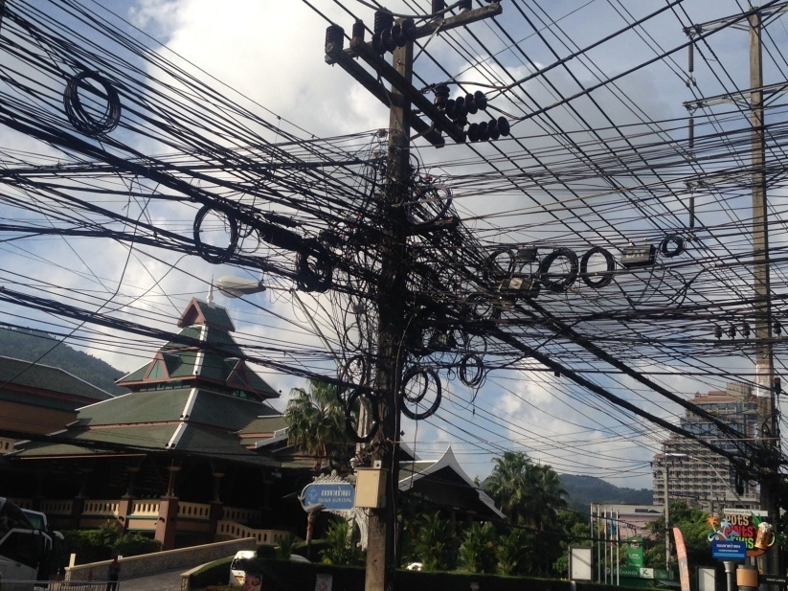
Réseaux
420-W33-SF
Cours 16 — Médias et transmissions

Slide 2
Introduction

Slide 3
Introduction
Au menu
Médias
  Câbles à paires torsadées non-blindé (UTP)
  Câbles à paires torsadées blindé (STP)
  Câble coaxial
  Fibre optique
  Communication sans fil
Connecteurs physiques pour branchements
Problèmes de transmission

Slide 4
Médias et transmissions

Slide 5
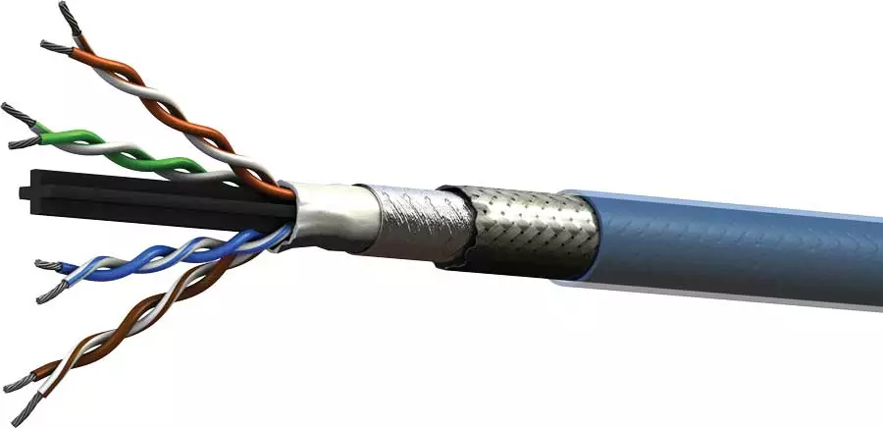
Médias et transmissions
Câble à paires torsadées non blindé 1
Non protégé des interférences externes
UTP (unshielded twisted pairs)
Le plus utilisé pour le câblage de réseaux locaux
Composé de 8 fils (4 paires)
Chaque paire est torsadée et les 4 paires sont torsadées entre elles pour éviter la diaphonie (interférence à l’interne)
Pour Ethernet à 10 Mbps et 100 Mbps, seulement les paires 2 et 3 sont utilisées pour la transmission et la réception
Pour Ethernet avec injection d’alimentation (Power Over Ethernet (POE)), les 2 autres paires sont utilisées
Pour Ethernet à 1 Gbps, les 4 paires sont utilisées (250 Mbps par paire)

Slide 6
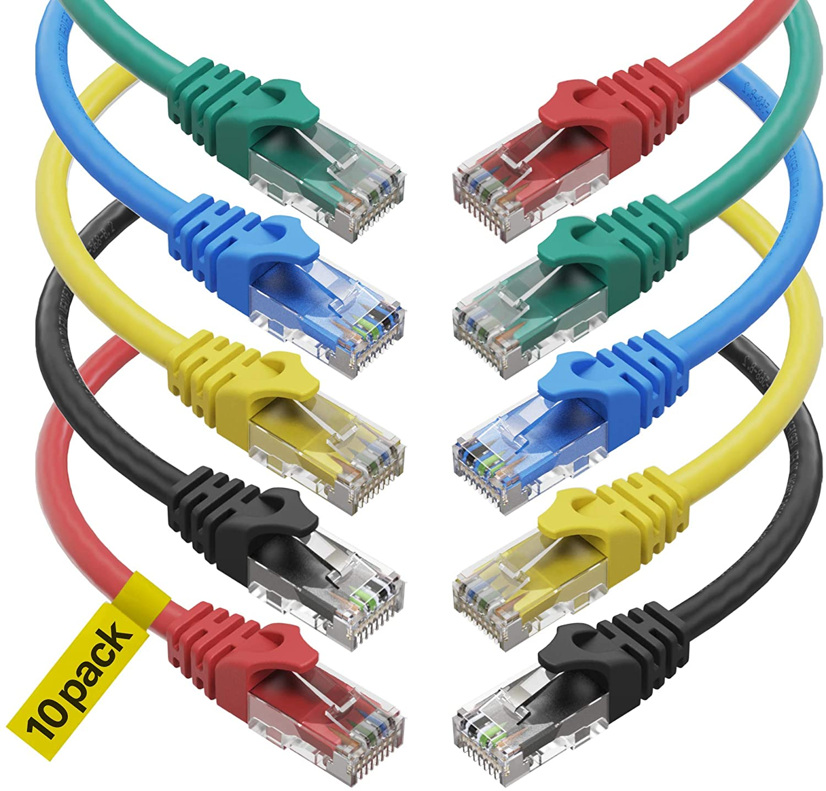
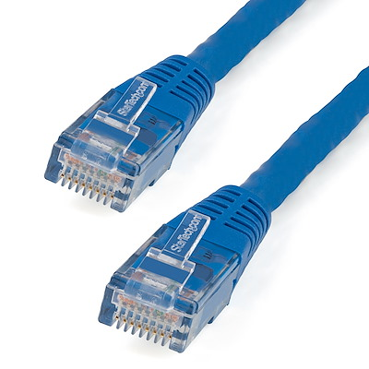
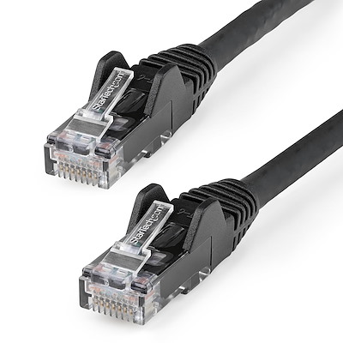
Médias et transmissions
Câble à paires torsadées non blindé 2
Catégories 1, 2, 3, 4, 5, 5E, 6, 7
  Communément, on retrouve CAT5, CAT5E et CAT6
Longueur maximale de 100 mètres
Terminé avec connecteurs RJ-45

Slide 7
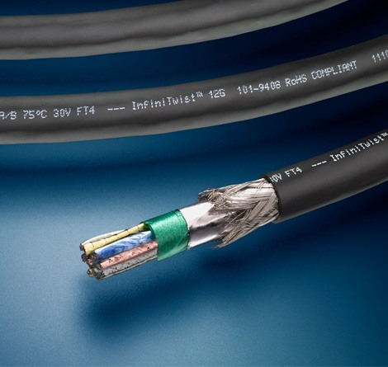
Médias et transmissions
Câble à paires torsadées blindé
Protégé des interférences externes grâce à une gaine métallique
STP (shielded twisted pairs)
Peu utilisé car dispendieux et plus difficile à manier. On préfère maintenant la fibre optique.

Slide 8
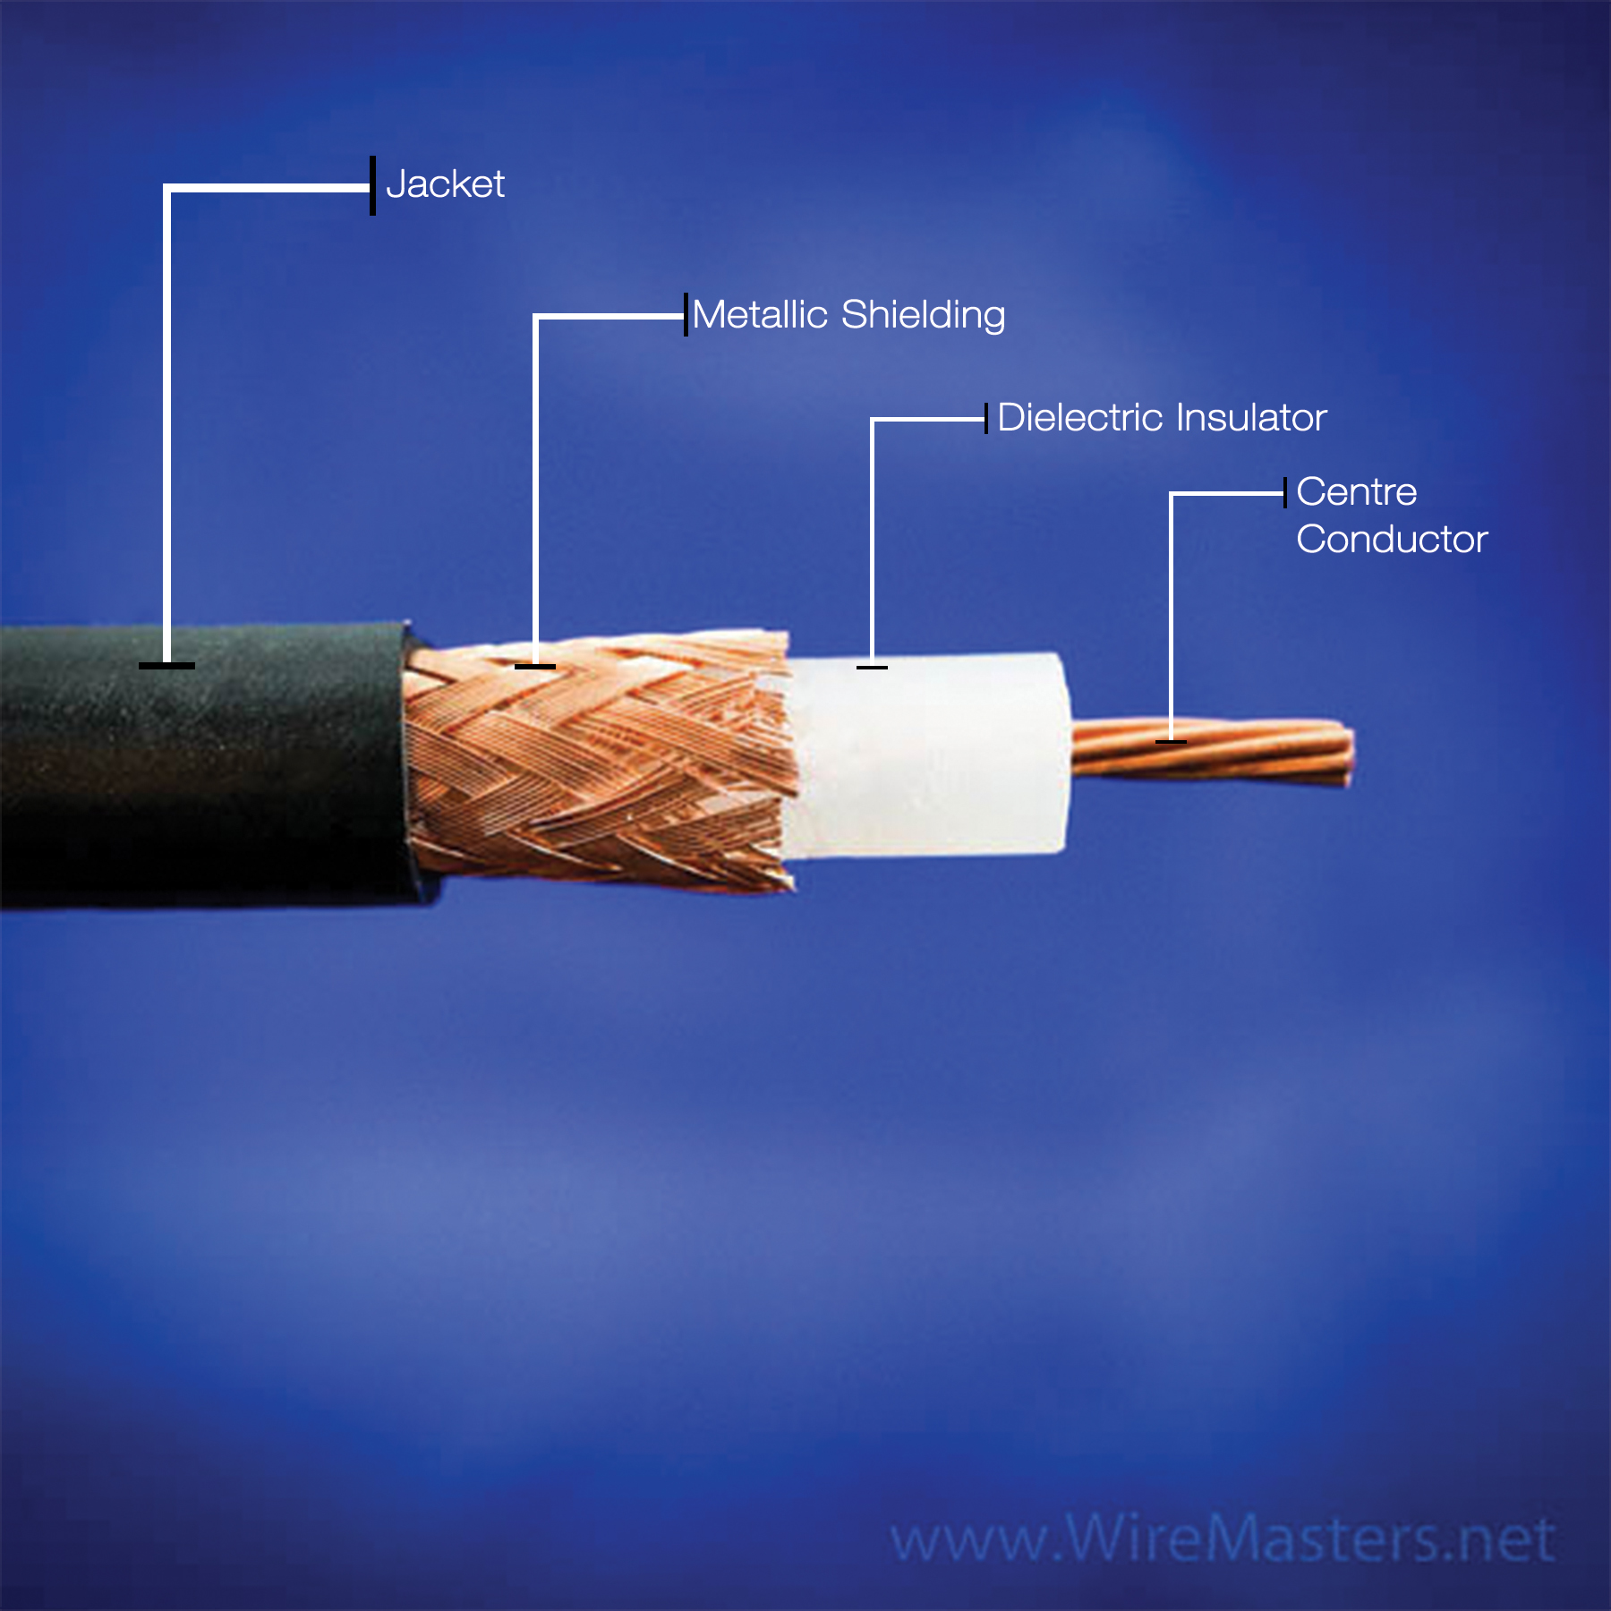
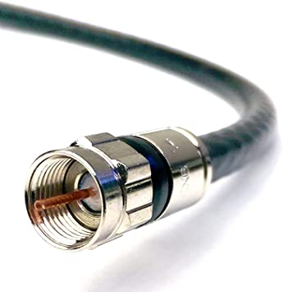
Médias et transmissions
Câble coaxial 1
Composé d’un fil métallique central entouré d’une gaine isolante puis d’une gaine de cuivre pour servir d’isolant et fournir la mise à la terre
Initialement, transfert à 10 Mbps. Maintenant, plusieurs centaines de Mbps et théoriquement, plus de 1Gbps.
Utilisé surtout dans les vieux réseaux

Slide 9
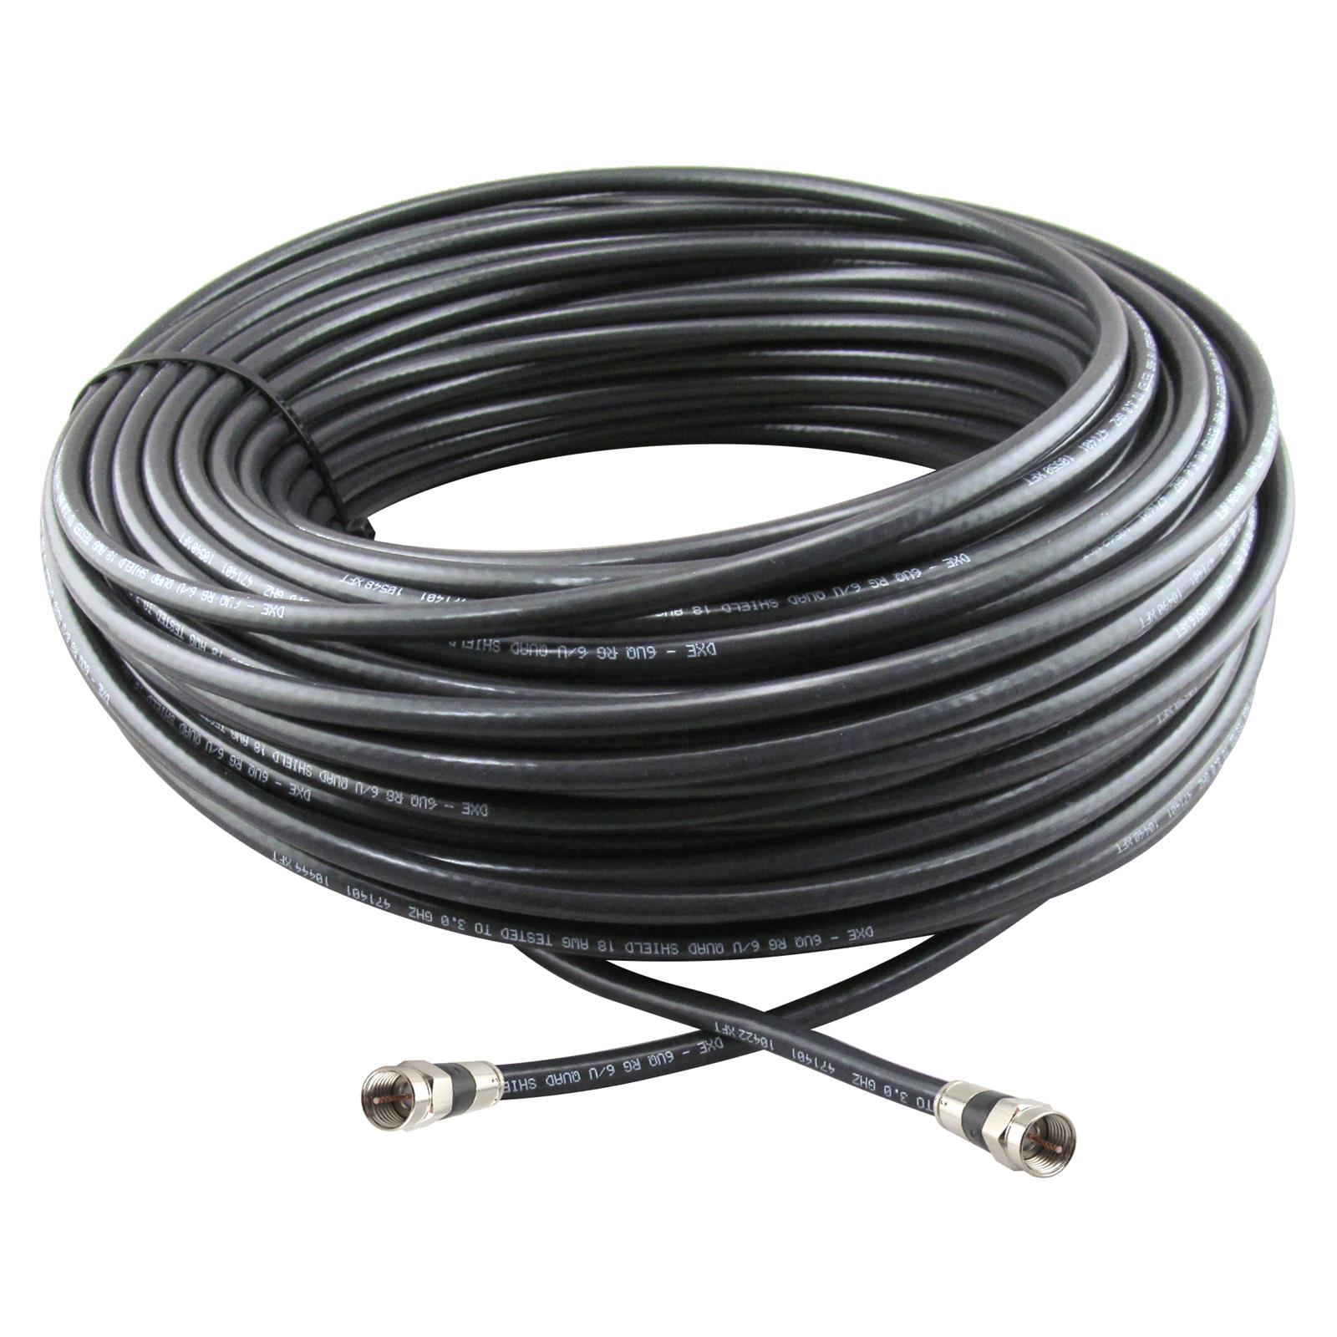
Médias et transmissions
Câble coaxial 2
Thicknet (10Base5)
Câble rigide d’environ 1 cm de diamètre
Distance maximale : 330 mètres
Thinnet (10Base2)
Câble moins rigide d’environ 0,64 cm de diamètre
Distance maximale : 185 mètres

Slide 10
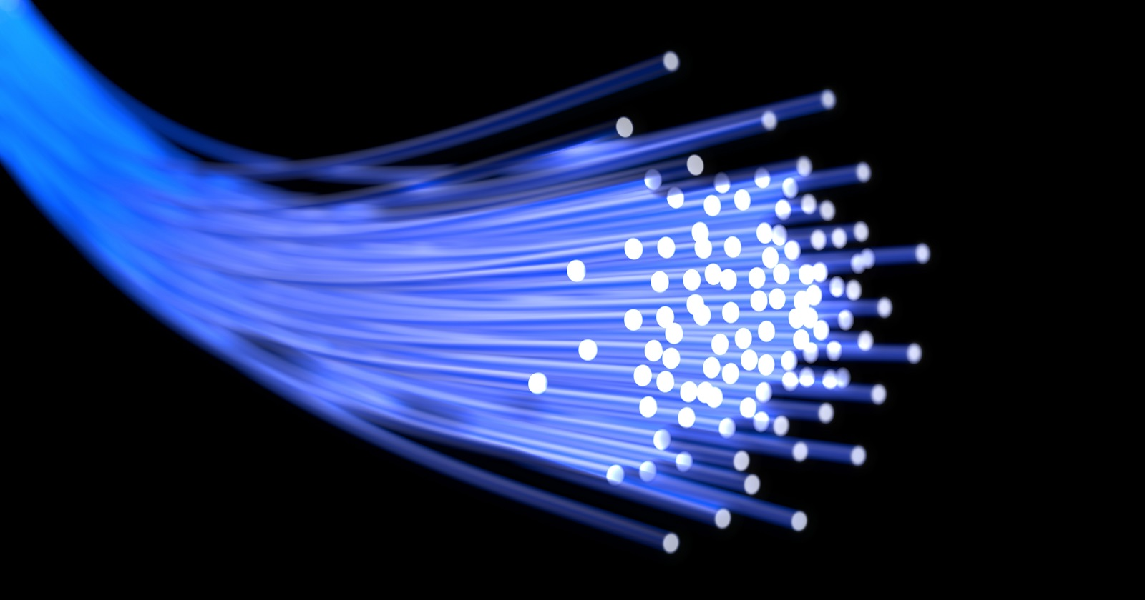
Médias et transmissions
Fibre optique 1
Composé d’un centre contenant une ou plusieurs fibres de verre
Données transmises via des impulsions lumineuses transmises par un laser ou une diode électroluminescente (DEL ou LED en anglais) à 300 000 km/s dans le vide
Le tout est protégé d’une ou plusieurs gaines
Peut remplacer plusieurs milliers de fils de cuivre traditionnels
Pas d’interférence électro-magnétique
Bande passante : 1 Gbps, 10 Gbps, 100 Gps, 1 Tbps…
Différentes longueurs d’onde entre 850 nm et 1550 nm
L’angle d’incidence est important selon le type de fibre optique pour assurer une réflexion totale

Slide 11
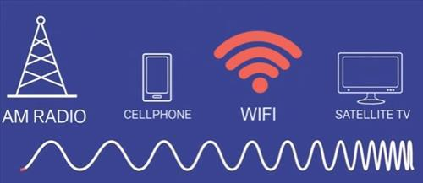
Médias et transmissions
Communication sans fil
Transmission par infrarouge ou par fréquences radio
Standard de fabrication Wi-Fi
Normalisé par IEEE 802.11
Solution idéale pour installer des réseaux dans des édifices existants
Tableaux des normes

Slide 12

Médias et transmissions
Communication sans fil 2
Point d’accès (access point)
Concentrateur (hub)
Branché physiquement (hardwire) à Internet
Antenne pour diffuser à la cellule (91.44m à 152.4m)
20%-30% de chevauchement (overlap)

Slide 13
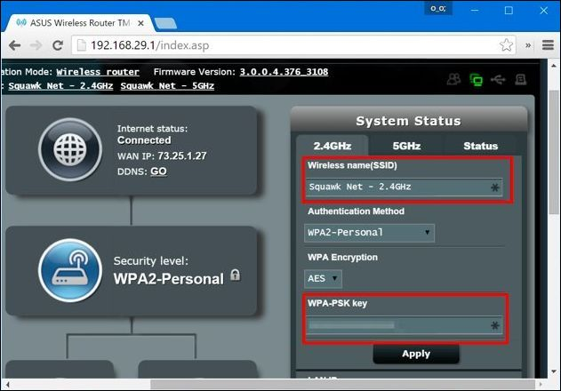
Médias et transmissions
Communication sans fil 3
Authentification
Open System
  Correspondance de SSID (Service Set Identifier)
Shared Key (802.11i)
  WEP (Wired Equivalent Protocol)
  WPA (Wi-Fi Protected Access)
    Chiffrement par TKIP
    Encryptage à 64 et 128 bits
  WPA2
    Chiffrement par AES (CCMP)
    Encryptage à 256 bits

Slide 14
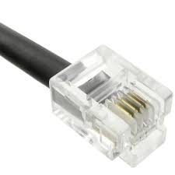
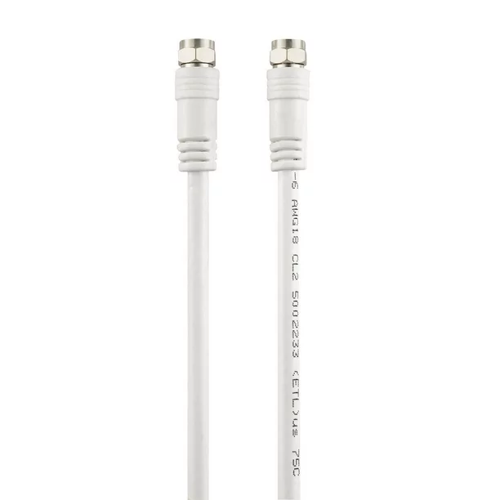
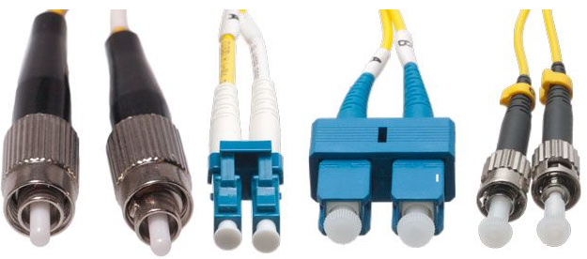
Médias et transmissions
Connecteurs physiques pour branchements
Série N, pour Thicknet
BNC, pour Thinnet
DB-9, pour Token Ring
RJ-11, pour téléphone
RJ-45, pour câbles à paires torsadées
RG-6 pour câble coaxial
ST et SC, pour fibre optique (plus répandus)
Plusieurs adaptateurs disponibles!
Usb à RJ45
Même HDMI!

Slide 15
Médias et transmissions
Problèmes de transmission
Atténuation : affaiblissement du signal car câble trop long
Réflexion : signal qui « rebondit » avec du sans-fils
Interférence interne : diaphonie (crosstalk)
Interférence externe
Dispersion : distorsion, étalement du signal
Gigue : mauvaise synchronisation (jitter)
Latence : délai causé par la propagation ou les équipements de transmission (latency)

